Slide 1
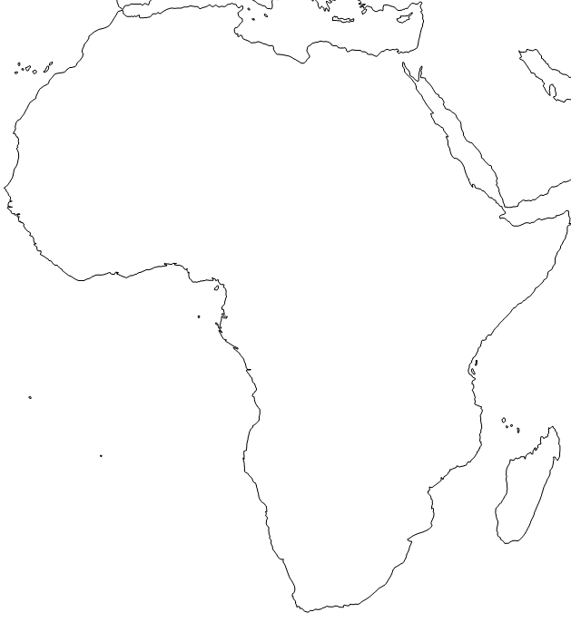
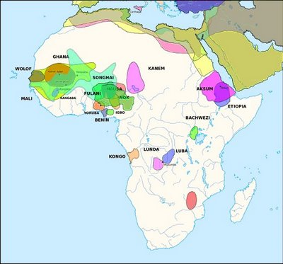
A África Pré-colonial
As Civilizações Africanas

Slide 2
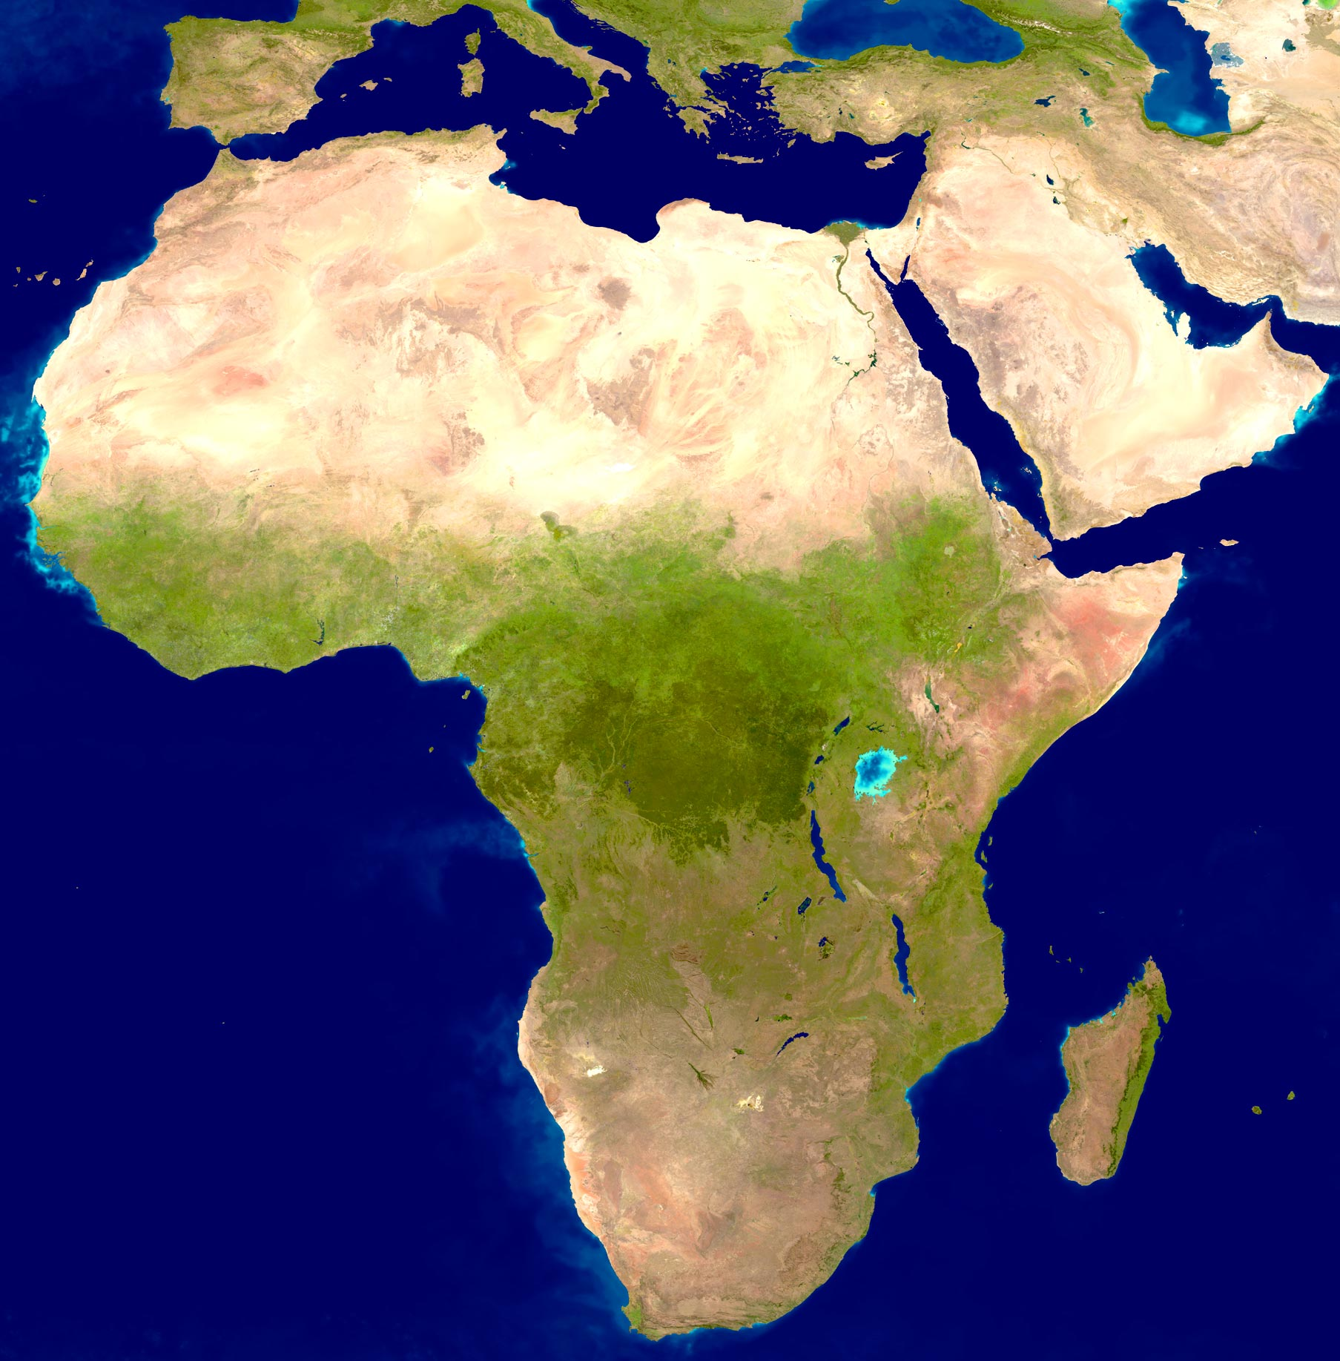

Slide 3
Quadro Comparativo
Cidades
País Atual
Civilização
Sobre a Civilização africana
Tombuctu
Grande Zimbábue
Cidade do Benin

